Slide 1


多元適性 夢想啟航
學年度嘉義區十二年國教宣導
107
水上國中
洪文祥 校長

Slide 2
自我簡介
從事教職滿二十七年。
擔任過專任教師、導師、組長、主任。
擔任主任9年半－
訓導4年半、輔導2年、總務1年、教務2年。
學校教師會會長.午餐執秘.鄉教育會總幹事、理事.合作社理、監事、主席.學校文教基金會總幹事 。
嘉義縣政府教育處處長秘書二年。
大埔國中校長三年〈102.8-105.7〉
現任－水上國中校長（105.8~） 。

Slide 3
故事分享
十字架
科技化現象

Slide 4

前言
不要輸在起跑點 VS. 不要輸在終點。
美國管理大師Peter F. Drucker說：「不要盲目追趕自己沒有的能力，應該充分發揮自己的強項，創造最大的成果。」
4

Slide 5
簡報大綱
1.前言
2.嘉義區免試入學
3.特色招生
4.國中教育會考
5.五專免試入學
7.職業學校群科介紹與說明
8.諮詢專線、網路
6.試辦學習區完全免試

Slide 6


嘉義區免試入學

Slide 7

嘉義區免試入學超額比序項目
一、志願序
二、扶助弱勢
免試入學
超額比序
項目
三、均衡學習
1、品德表現
四、適性輔導
2、服務學習
五、多元學習
3、體適能
六、國中會考
4、競賽成績

Slide 8
志願序
10分
比序項目 | 現況概述 | 最高分數 | 備註
(一) 志願序 | 第1－6 志願給10分 第7－12志願給 9分 第13－18志願給8分 第19－24志願給7分 第25－30志願給6分 | 10分 | 最多可填30個志願
Notes:
取得上限30分不困難!
8

Slide 9
扶助弱勢
1分
比序項目 | 現況概述 | 最高分數 | 備註
(二) 扶助弱勢 | 符合低收入戶者1分 | 1分 | 限升學 當年度 取得 鄉鎮(市)公所開立之證明文件。
Notes:
取得上限30分不困難!
9

Slide 10
均衡學習
9分
比序項目 | 現況概述 | 最高分數 | 備註
(三) 均衡學習 | 三領域，前五學期平均 及格或達丙等者 得3分 未達標準 0分。 | 9分 | 前五學期平均及格或達丙等者，給予積分獎勵
藝術
綜合
活動
健康教育
Notes:
取得上限30分不困難!
10

Slide 11


適性輔導
9分
比序項目 | 現況概述 | 最高 分數 | 備註
(四) 適性輔導 | 報名科、群與下列相符者: 1.家長意見 得3分 2.導師意見 得3分 3.輔導教師意見 得3分。 | 9分
Notes:
取得上限30分不困難!
11

Slide 12
多元學習
總分40分，上限26分
比序項目 |  | 現況概述 | 最高分數 | 備註
(五) 多元學習表現 | 1.品德表現 | 1.無任何懲處得6分 2.記嘉獎乙次得1分 記小功乙次得3分 記大功乙次得9分 | 12分
 | 2.服務學習 | 滿2小時給1分。 | 8分
 | 3.體適能 | 1.任一單項達Pr25者 得3分，最高採計9分 2.銅質以上者另加1分。 | 10分 | 體弱證明者，可比照給9分 1.坐姿體前彎 2.立定跳遠 3.一分鐘屈膝仰臥起坐 4.800m及1600m長跑
 | 4.競賽成績 | 個人賽： 縣市級依名次分別為 5、4、3、2、1分 全國賽: 分別為10、9、8、7、6、5、4、3、2分 團體賽積分折半計算 | 10分 | 104年1月1日起，採正向表列。104 年8 月1 日至105 年7 月31 日之競賽獎狀仍比照105學年度免試入學作業要 點之採計標準。105 年8 月1 日至106 年7 月31 日之競賽獎狀仍比照106學年度免試入學作業要 點之採計標準。
Notes:
取得上限30分不困難!
12

Slide 13
教育會考
27分
比序項目 | 現況概述 | 最高分數 | 備註
(六) 國中教育會考 | 國中教育會考評量結果 達精熟者 每科5分 達基礎者 每科3分 待加強者 每科1分 寫作測驗： 6、5級分得 2 分 4、3級分得 1.5分 2、1級分得 1 分 | 27分
Notes:
取得上限30分不困難!
13

Slide 14
嘉義區免試入學
107學年度積分採計方式
總積分
82分
多元學習表現
上限26分
國中會考27分
志願序10分
適性輔導9分
均衡學習9分
扶助弱勢1分
品德表現 12分
服務學習 8分
體適能 10分
競賽成績 10分

Slide 15
嘉義區免試入學超額比序運作模式之示例
總積分＝志願序+扶助弱勢+均衡學習+適性輔導+多元學習+會考三等級
申請人數超額時比序順序示意圖
總積分
志願序分數
均衡學習
適性輔導
多元學習總分
會考三等級總分
品德表現
服務學習
三等級四標示總積分
三等級四標示總數量
科目標示
國數英自社
競賽成績
體適能
＞超額時增額錄取
Notes:
15

Slide 16
嘉義區共同就學區

Slide 17
嘉義區免試入學(嘉、雲)
共同就學區規劃
雲
林
區
北港鎮、元長鄉、水林鄉、口湖鄉、四湖鄉等5個行政區
嘉
義
區
六腳鄉、新港鄉、民雄鄉、溪口鄉、大林鄉、梅山鄉、朴子市、東石鄉等8個行政區

Slide 18
嘉義 雲林 共同就學區
嘉義縣國中
可選擇
嘉義縣市各高中職
與
下列雲林縣四所高中職
國立北港高中
國立北港農工
私立文生高中
私立巨人高中
嘉義縣立六嘉國中
嘉義縣立大吉國中
嘉義縣立溪口國中
嘉義縣立東榮國中
嘉義縣立梅山國中
嘉義縣立朴子國中
嘉義縣立東石國中
嘉義縣立過溝國中
嘉義縣立大林國中
嘉義縣立新港國中
嘉義縣立民雄國中
同濟高中附設國中
協同高中附設國中
選擇
嘉義
就學區
依嘉義區入學方式

Slide 19
嘉義 雲林 共同就學區
嘉義縣國中
可選擇
雲林縣各高中職
與
嘉義區以下高中職
國立民雄農工
私立協志工商
私立協同中學
國立新港藝高
私立同濟中學
國立東石高中
私立弘德工商
嘉義縣立大吉國中
嘉義縣立六嘉國中
嘉義縣立溪口國中
嘉義縣立東榮國中
嘉義縣立梅山國中
嘉義縣立朴子國中
嘉義縣立東石國中
嘉義縣立過溝國中
嘉義縣立大林國中
嘉義縣立新港國中
嘉義縣立民雄國中
同濟高中附設國中
協同高中附設國中
選擇
雲林
就學區
依雲林區入學方式

Slide 20
嘉義區免試入學(嘉、南)
共同就學區規劃
嘉
義
區
東石鄉、布袋鎮、義竹鄉、朴子市、鹿草鄉、水上鄉、中埔鄉、大埔鄉
台
南
區
北門區、學甲區、鹽水區、新營區、柳營區、東山區、後壁區、白河區

Slide 21
嘉義 台南 共同就學區
嘉義縣市各高中職
與
下列台南市高中職
國立新營高中
國立後壁高中
國立白河商工
國立新營高工
私立南光高中
私立鳳和高中
私立興國高中
私立明達高中
私立新榮高中
私立育德工家
私立育德工家進修部
嘉義縣國中
嘉義縣立朴子國中
嘉義縣立東石國中
嘉義縣立布袋國中
嘉義縣立過溝國中
嘉義縣立鹿草國中
嘉義縣立東榮國中
嘉義縣立水上國中
嘉義縣立忠和國中
嘉義縣立中埔國中
嘉義縣立義竹國中
嘉義縣立大埔國中小
選擇
嘉義
就學區

Slide 22
嘉義就學區
嘉義縣國中
嘉義縣立阿里山國中小
嘉義縣立昇平國中
嘉義縣立民和國中
嘉義縣立嘉新國中
嘉義縣立太保國中
嘉義縣立永慶高中附設國中
嘉義縣立竹崎高中附設國中
可選填高中職
嘉義縣市各高中職

Slide 23
特色招生

Slide 24
特色招生
(1)考試入學
職業類科
甄選入學
藝才班
甄選入學
體育班
甄選入學
科學班
甄選入學
五專七年一貫制甄選入學
(2)甄選入學
管道
Notes:
24

Slide 25
高中特色招生-考試分發入學
辦理方式
  以學科考試為主
  可跨區報名
測驗內容
  含國文、英文、數學、社會、自然等5科
辦理時程
  於國中教育會考後6月25(日)辦理學科考試
  與免試入學一次分發到位
錄取方式
  以考試成績及學生志願作為分發入學依據
  各校得依發展特色擇科採計測驗或加權計分

Slide 26
特色招生-專業群科甄選入學
辦理方式
  以術科考試或能力檢定為主
  學校得選擇單招或聯合數校辦理
測驗內容
  術科考試依特色課程內容，設計考科數目及加權計分
辦理時程
  教育會考前辦理術科考試
  在免試入學報名前辦理
錄取方式
  以術科考試及學生志願作為錄取依據，得參採國中教育會考作為入學門檻

Slide 27
107學年度嘉義區職業類科特色招生甄選入學
協志工商
萬能工商
餐飲管理科1班(48人)
汽車科1班(48人)
觀光事業科1班(48人)
時尚造型科1班(48人)
資訊科1班(48人)
電機科1班(40人)
多媒體設計科1班
(40人)
時尚造型科1班(40人)
錄取報到後，即不能參加免試入學，若要參加免試入學需於規定時間內聲明放棄。

Slide 28
107學年度嘉義區 藝術才能班招生甄選入學
學校 | 班別
嘉義高中 | 美術班
 | 音樂班
嘉義女中 | 舞蹈班
竹崎高中 | 美術班

Slide 29
國中教育會考

Slide 30
國中教育會考
國中教育會考
掌握學生學習品質
學力鑑測
能力檢核 （標準參照測驗）
學生選擇學校的參考
精熟、基礎及待加強 3個標準+4個標示
低壓力（能力了解）

Slide 31
國中教育會考
三等級 | 四標示
精熟 A | A⁺⁺，A⁺
基礎 B | B⁺⁺，B⁺
待加強 C
轉換分數
A⁺⁺:9，A⁺:8，A:7，B⁺⁺:5，B⁺:4，B:3，C:1

Slide 32
能力等級與加註標示
能力等級 | 加註 標示 | 標示說明
精熟(A) 答對題數80~85%以上 | A++ | 精熟等級前25%
 | A+ | 精熟等級前26%～50%
 | A
基礎(B) 答對題數 40%以上 | B ++ | 基礎等級前25%
 | B+ | 基礎等級前26%～50%
 | B
待加強(C) | C

Slide 33
考試科目、時間及題數
考試科目 | 時間 | 題數
國文 | 70分鐘 | 45~50題
英語 | 85分鐘 | 60~75題 (聽力20~30題；閱讀40~45題)
數學 | 80分鐘 | 27~33題 (選擇題25~30題；非選擇題2~3題)
社會 | 70分鐘 | 60~70題
自然 | 70分鐘 | 50~60題
寫作測驗 | 50分鐘 | 1題

Slide 34
英語聽力與數學非選擇記分比例
英文
閱讀及聽力計分比例為 80:20
數學
註: 1.成績通知單呈現英語科整體
2.聽力開始播放即不得入場，也不得提早離場
選擇題及非選擇題計分比例為 85:15
3.聽力作答為3選1方式的選擇題

Slide 35
107年國中教育會考考試時間表
（107年5月19日）第一日 |  | （107年5月20日）第二日
08：20-08：30 | 考試說明 10分鐘 | 08：20-08：30 | 考試說明 10分鐘
08：30-09：40 | 社會 70分鐘 | 08：30-09：40 | 自然 70分鐘
09：40-10：20 | 休息 40分鐘 | 09：40-10：20 | 休息 40分鐘
10：20-10：30 | 考試說明 10分鐘 | 10：20-10：30 | 考試說明 10分鐘
10：30-11：50 | 數學 80分鐘 | 10：30-11：30 | 英語閱讀 60分鐘
11：50-13：40 | 午休 110分鐘 | 11：30-12：00 | 休息 30分鐘
13：40-13：50 | 考試說明 10分鐘 | 12：00-12：05 | 考試說明 5分鐘
13：50-15：00 | 國文 70分鐘 | 12：05-12：30 | 英語聽力 25分鐘
15：00-15：40 | 休息 40分鐘
15：40-15：50 | 考試說明 10分鐘
15：50-16：40 | 寫作測驗 50分鐘

Slide 36
教育會考Q&A
依據國民小學及國民中學學生成績評量準則第13條規定，由中央與地方共同辦理國中教育會考，以瞭解及確保國中畢業生學力品質。
一定要參加會考嗎？
每位國中畢業生都要報名參加

Slide 37
教育會考Q&A
國文、數學、社會、自然4科考試和寫作測驗正式開始後，遲到逾20分鐘不得入場，若強行入場，該科考試不予計列等級或不予計級分。
英文考試，只要遲到20分鐘內都可以進入考試？
英文考試一定要記得準時進入試場唷！

Slide 38
教育會考Q&A
會呀！很貼心唷！本考試全面使用冷氣試場服務！
天氣這麼熱，考試時，試場會開冷氣嗎?
如果你有不吹冷氣之需求，需要填「非冷氣試場」應考服務申請表。
將會統一安排至嘉義高中考場應考。

Slide 39
五專免試入學

Slide 40
五專免試入學
適合對象
公私立國民中學應屆、非應屆畢業生或具同等學力者
實施範圍
分北、中、南3區，不限原就讀國中地點，皆可向北、中、南區招生委員會報名
各區限擇一五專招生學校提出申請
107學年度不再分配名額至各就學區

Slide 41
五專免試入學成績採計說明
五專免試入學超額比序總積分滿分50分，共採計7個主項目，各項目說明如下(各校各項加權不同請參閱簡章):
比序項目 | 比序內容 | 積分上限
多元學習表現 | 包含競賽、服務學習、日常生活表現評量、體適能等分項 | 16
技藝優良 | 技藝教育課程成績 | 3
弱勢身分 | 具低收入戶、中低收入戶、直系血親尊親屬支領失業給付或特殊境遇家庭子女身分者 | 2
均衡學習 | 健康與體育、藝術與人文、綜合活動三大學習領域成績 | 6
適性輔導 | 國中學生生涯輔導紀錄手冊中「生涯發展規劃書」之師長綜合意見 | 3
國中教育會考 | 國文、英語、數學、自然、社會5科成績等級 | 15
其他 | 由各五專學校依學校發展需求訂定之 | 5

Slide 42
五專免試入學流程圖
公私立國民中學應屆、非應屆畢業升或具同等學力者
免試入學報名
107年6月20日(三)-7月2日(一)
五專免試入學現場登記分發報到
107年7月11日(三)

Slide 43
五專免試入學比序順序說明
主 項
以下7項超額比序項目比序順序由各校自訂
多元學
習表現
技藝
優良
弱勢
身分
均衡
學習
適性
輔導
其他
國中教育會考
（主項目無法比出積分順序時進行分項比序）
分 項
競賽
服務
學習
日常生活表現評量
體適能
（多元學習表現分項比序完後再進行國中教育會考分項比序）
以上4項超額比序項目比序順序由各校自訂
以下6項超額比序項目比序順序由各校自訂
國文
英語
數學
社會
自然
寫作
測驗
國中教育會考三等級四標示

Slide 44
五專優先免試入學

Slide 45
重要提醒事項(一)
  辦理方式：
  全國一區辦理招生，採電腦選填志願分發，不限地區、
  學校、科(組)，至多可選擇 30 個志願，目前
  參與校數共有46校。

Slide 46
重要提醒事項(二)
  重要日程如下：
    1.107學年度五專優先免試入學簡章於107年1月15日公告暨下載。
    2.國中集體通訊報名：107年5月21日10:00起至5月25日
    15:00前完成網路資料輸入及繳費，並於5月25日前繳寄免
    試生報名資料。
    3.選填志願：107年6月7日10:00起至6月11日17:00止。
    4.網路錄取公告及分發結果查詢：107年6月13日10:00起。
    5.相關疑問請逕洽技專校院招生委員會聯合會楊蓀薇聯絡人，
    聯絡電話：02-2772-5333#222，傳真：02-2773-8881，
    電子信箱：vivian1295@ntut.edu.tw

Slide 47
重要提醒事項(三)
國立五專-採計教育會考成績
護理科（公私立）-採計教育會考成績
私立五專（護理科除外）-自由採計教育會考成績
目的-提高鑑別度

Slide 48
五專特色招生-甄選入學
台南應用科技大學-
美術系（110位名額）
音樂系（80位名額）
舞蹈系（58位名額）
東方設計大學-
美術工藝系（40位名額）
備註：共2校四系.屬於七年一貫學制

Slide 49
107學年度高級中學
試辦學習區完全免試
壹.政策願景
穩固學習品質
引導適性升學
建構六年一貫完整課程

Slide 50
107學年度高級中學
試辦學習區完全免試
貳.政策目標
舒緩國中升學壓力，促使國中教學正常化。
提升國中學習品質，保障國中學習權益。
深化區域縱向連結，形成中等學校學習區。
提供適性選擇資源，導引國中生就近入學。

Slide 51
107學年度高級中學
試辦學習區完全免試
參.執行策略（一）
1.整合系統性優化完免學校，協助國中課程
與教學，發展六年一貫完整學習。
2.高中端配合計畫-
完全免試計畫.高中職優質化、均質化計畫
技職再造方案

Slide 52
107學年度高級中學
試辦學習區完全免試
參.執行策略（二）
1.國中.高中職校長對話。
2.專家學者專業諮輔團隊。
3.國教署、地方政府教育局處共同會商

Slide 53
107學年度高級中學
試辦學習區完全免試
參.執行策略（三）
1.106學年度以學校單點辦理為基礎-
玉里高中
2.107學年度開始推動區域辦理-點.線.面
適性學習區-由仁愛高農 南投一區
縣市行政區-由成功商水.關山工商 台東區

Slide 54
其他入學管道簡介
建教合作班
實用技能學程

Slide 55
建教合作班
建教班
學生在高中職就讀職業類科，同時參加建教合作計畫，在一定期間內於建教合作機構接受職業技能訓練，學習一技之長，並領取一定生活津貼的學生。
辦理
方式
輪調式：學校與建教合作機構以二班為單位實施輪調，一班在校上課，另一班在建教合作機構接受職業技能訓練。
階梯式：一年級及二年級學生在校接受基礎及專業理論教育，三年級在建教合作機構接受職業技能訓練。

Slide 56
建教合作班
招生方式
由各校自行招生，招生對象不受免試就學區規定之限制。每年4月中開始招生，6月底放榜並辦理錄取學生報到。
採免試入學，不採計學生於國中階段之在校學習領域評量成績。若報考學生人數高於主管機關核定之招生名額時，採面談、口試、實作等方式辦理評選。評選成績相同時，以經濟弱勢者優先錄取。

Slide 57
實用技能學程
招生
方式
分區分發
曾選習國中技藝教育學生優先分發
課程
特色
就業導向課程
培育基層技術人才

Slide 58
實用技能學程
積分計算基準
技藝教育
修習點數
指選習技藝教育每週修習節數與修習職群數兩項之點數總和。
職群成績
轉化分數
指該生所選習技藝教育各職群成績之轉化分數，職群成績轉化分數應以該班有獲得成績之學生數計算之，轉化分數計算至小數第二位。
特殊表現
得分
指與申請職群相關之特殊優異表現，包含競賽（不包括原用於分發優先順序之項目）、科展或觀摩發表、證照等。
特殊表現與職群相關性及其得分須由各區作業小組審定之。

Slide 59
實用技能學程
分發優先順序
曾選習國中技藝教育應屆畢（結）業生
為第一優先分發對象
曾選習國中技藝教育非應屆畢（結）業生
為第二優先分發對象
未曾選習國中技藝教育應屆畢（結）業生
為第三優先分發對象
未曾選習國中技藝教育非應屆畢（結）業生
為第四優先分發對象

Slide 60
實用技能學程
超額分發順序(一)
曾選習國中技藝教育應屆及非應屆畢（結）業生
曾參加各直轄市、縣（市）政府主辦之技藝競賽或成果展，獲獎並為低收入戶者
曾參加各直轄市、縣(市)政府主辦之技藝競賽或成果展，獲獎者
職群綜合表現積分
低收入戶
職群綜合表現積分相同時，依相關職群成績轉化分數→所有職群平均分數→選習技藝教育修習點數→特殊表現得分排序分發；若仍相同則增額錄取

Slide 61
實用技能學程
超額分發順序(二)
未曾選習國中技藝教育應屆及非應屆畢（結）業生
低收入戶
中低收入戶
年所得
30萬以下
年所得
60萬以下
年所得
114萬以下
年所得
148萬以下
具技藝學習
傾向者
特殊表現及綜合活動領域平均成績加總後，依分數高低分發
上述比序仍無法判定
則增額錄取

Slide 62
實用技能學程
重要日程
工作項目 | 日期
國中集體報名 | 5月24日(星期三)至 5月25日(星期四)
分發結果放榜 | 6月12日(星期二)
錄取新生報到 | 6月13日(星期三)
已報到學生生明放棄 錄取資格期限 | 6月15日(星期五)

Slide 63
適性入學 多元進路
免試入學
考試特色招生
實用技能班分發
技優甄選入學
直升入學
技術型及單科型獨招
高職甄選特色招生
五專
建教班獨招
身心障礙學生適性輔導
不可跨區
跨區
跨區
跨區
跨區
跨區
不可跨區
跨區
不可跨區
不可跨區

Slide 64
科學班
未報到
4/13報到(管控)
各校報到
建教班獨招
技優入學
6/13報到(管控)
實用技能班
6/13報到(管控)
高職甄選
6/13報到(管控)
免試入學
7/13(五)
報到
擇一校
適性入學
藝才班 體育班
特色招生考試入學
五專免試
7/11(三)免試報到

Slide 65






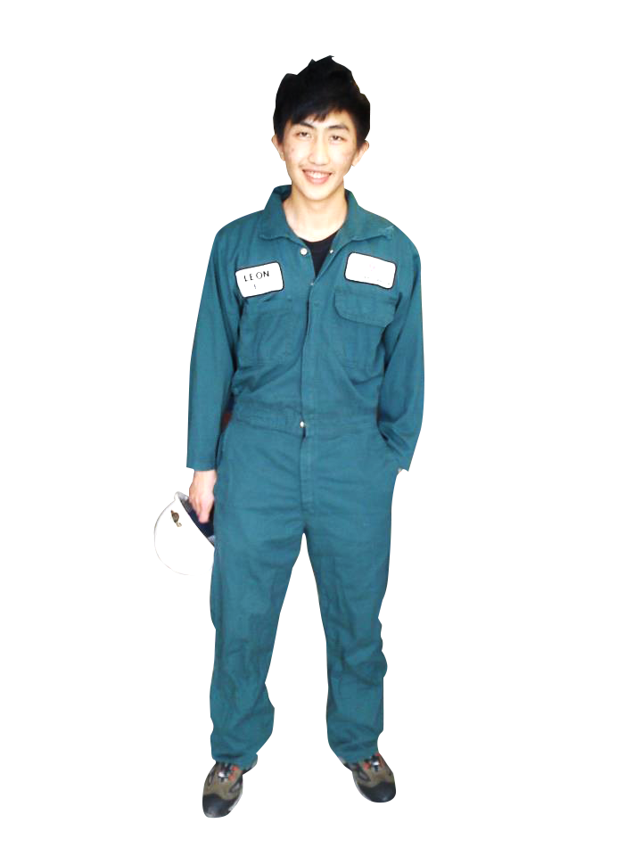
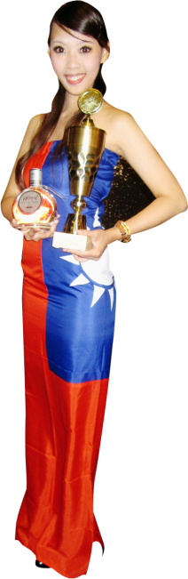

65
教育部技職教育宣導媒材

Slide 66




認識自己 選擇未來
每個人都是獨一無二的，各有不同的性向、興趣與能力。
國中階段各學科的學習及生涯試探活動，可以幫助學生自我探索、了解個人潛能。
瞭解性向和興趣，可作為未來升學與就業之參考。
66
Notes:
66

Slide 67







全球化趨勢下，我們的未來
不斷在改變！
瞭解自己
興趣、性向與能力，
也需知道就業與
教育環境的變化。
想一想，
哪一條進路
最適合自己
高中
高職
五專
67

Slide 68

博士班
碩士班
科技大學
技術學院
二專
一般大學
軍警校院
普通高中
綜合高中
(學術學程)
單科高中
實驗高中
一般大學
科技大學
技術學院
軍警校院
科技大學
技術學院
一般大學
高職
五專
綜合高中
(專門學程)
實用技能學程
建教合作班
國中畢業
國中畢業
高中
技職
68
Notes:
68

Slide 69



技職與高中進路分析
類別/項目
技職學校
高中
課程特色
以專門技術為導向
著重務實技術方面的專業實作實習課程〈如：實務專題、實習課程〉
以學術知能為導向
著重基礎知識學科課程〈如：國文、英語、數學物理、地理、歷史、生物等〉
性 向
操作性向強
喜歡動手實際操作
學術性向強
對學術研究興趣較濃
未來發展
較強的實務及技術能力
所學和職場所需能力接軌
升學、就業管道兼具
偏具知識型工作知能
基礎學科強、實務職能較弱
69

Slide 70
如果想在後續的學習階段
達成
培養技能
取得證照
繼續升學
三大目標
同時擁有「學力」與「學歷」
技職教育是一個很好的選擇喔！
70

Slide 71


選擇一條最適合
自己的學習道路
技職教育
6大特色!!
71

Slide 72

6大特色
技職教育
特色1
特色2
特色3
技職體系
多元完整
多元適性
完整學習
務實致用
精進技能
特色4
特色5
特色6
產學合作
強化就業
專業證照
未來加分
技藝競賽
自我實現
72

Slide 73


特色1
技職體系
多元完整
農業
選擇技職學校
務實
致用
就業
工業
術業
專攻
服務業
知識產業
專業
技能
專科學校
升學
二專
二技
四技
各種產業專班
技術學院
科技大學
一般大學
升學 ‧ 就業
由你/妳決定
軍警院校
73
Notes:
73

Slide 74


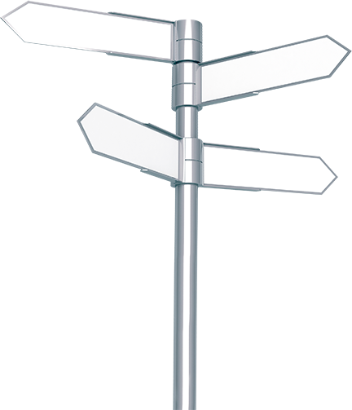
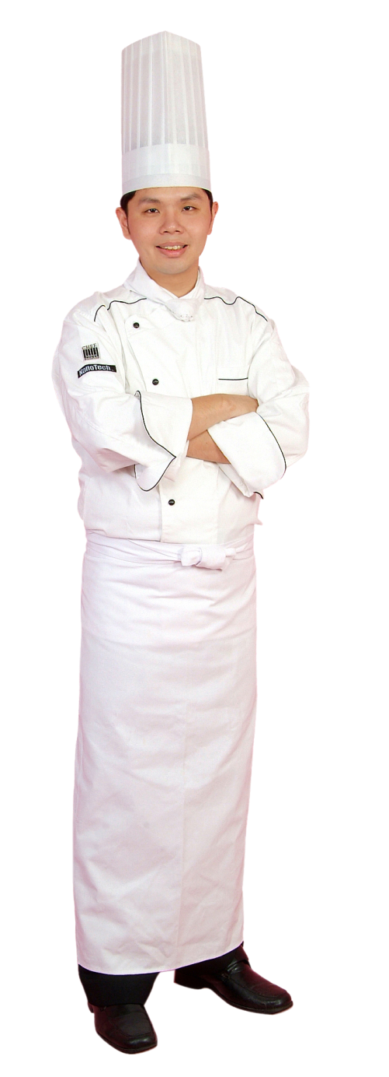

技職教育強化「實務選才」
實務選才
技優甄審
成績不是唯一的入學標準，
參加國際技能競賽或國際科技展覽成績優異、
在全國性技藝技能競賽表現突出、
或是考取全國技術士技能檢定證照等，
都能以專業技能，
申請技優甄審入學或保送入學。
技優保送
不同特質學生
都能找到適合學習的進路
74

Slide 75
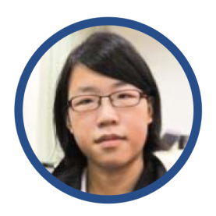

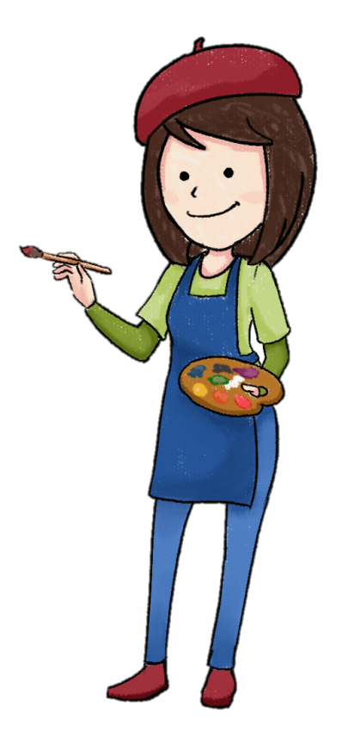


特色2
多元適性
完整學習
黃慈螢
熱愛航海王的漫畫，選擇技職水產群科，「全國高級中等學校100學年度海事水產類科學生技藝競賽」奪得漁業職種第一名，保送國立臺灣海洋大學 。
郭恬君
國中時就對英文很有興趣，選擇五專後繼續升學，擁有英國與臺灣研究所雙碩士學位。
陳彥廷
國中即對設計有濃厚興趣。從高職到科技大學，再獲公費到美國留學，榮獲德國iF設計獎、紅點（Red Dot）設計獎、美國IDEA設計獎、紐約ADC等獎項，於美、英、法、德、俄、波蘭等國家展出。
75

Slide 76
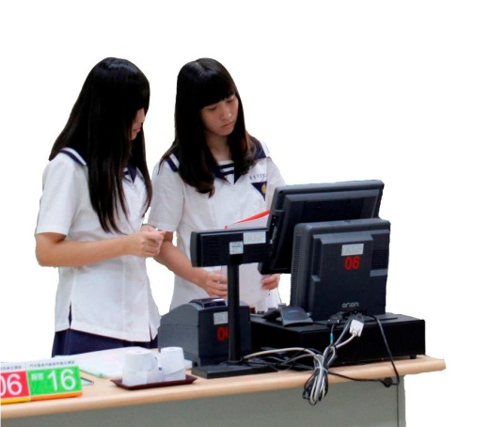



技職教育的學制與類科，
因應產業趨勢變化，均有明確的就業目標。
從傳統農工商業、民生工業，以及高科技產業、服務業等。
無論選擇高職、五專或技專校院
完整的學習歷程
讓技職人均能一展長才！
和碩集團董事長 童子賢
「鼓勵孩子勇於發展自己的興趣，做個專業工匠、技師，一樣能受人肯定」。
2012/04/23中央通訊社
76

Slide 77





高職
機械群
動力機械群
電機與電子群
土木與建築群
化工群
商業與管理群
外語群
設計群
農業群
食品群
家政群
餐旅群
海事群
水產群
藝術群
77

Slide 78





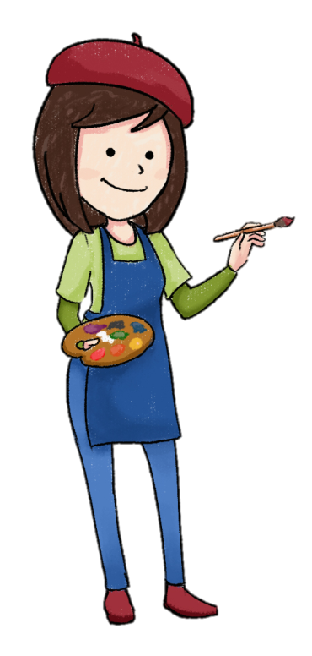

五專
有非常多元的選擇!
78

Slide 79




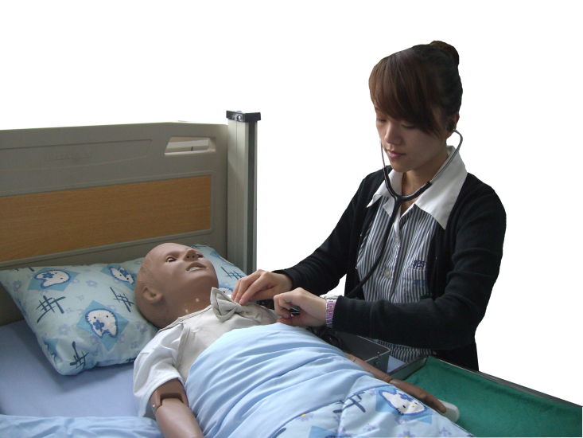

護理科是五專特色的類科喲！
臺灣醫療服務產業發達，
亟需健康關懷與照顧病患的第一線護理人才。
護理科畢業後即具有報考護理師證照資格，
取得證照，即可擔任臨床護理人員。
79

Slide 80

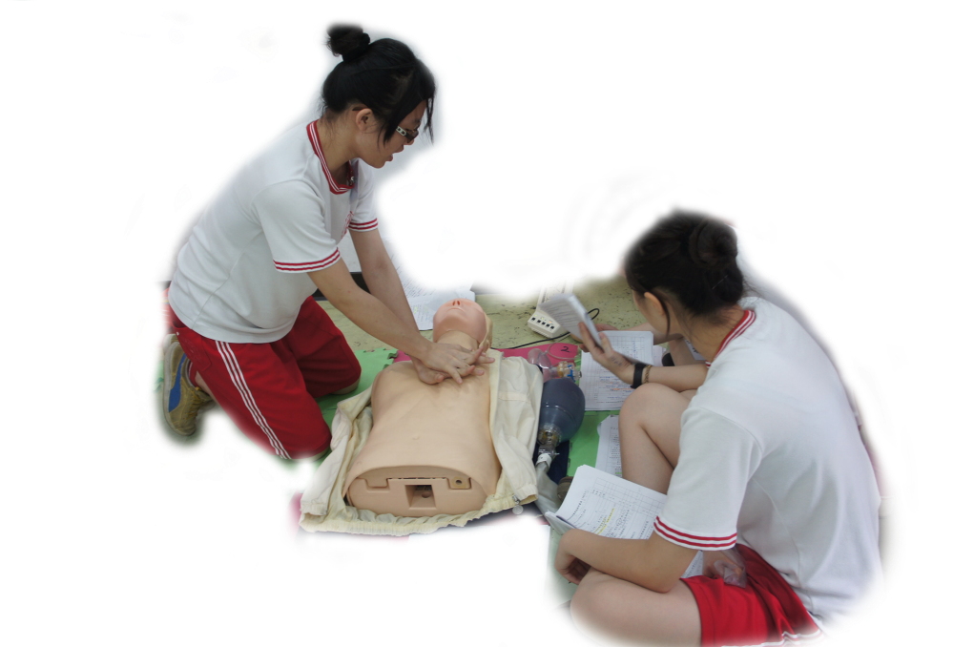



醫事技術類科
復健類科
照顧服務類科
衛生保健類科
五專
類科
醫事技術科、醫事檢驗科、醫學檢驗生物技術科
醫學影像暨放射技術科、牙體技術科、
復健科、物理治療科、職能治療科
老人服務事業管理科、長青事業服務科
視光學科、職業安全衛生科
80
Notes:
80

Slide 81
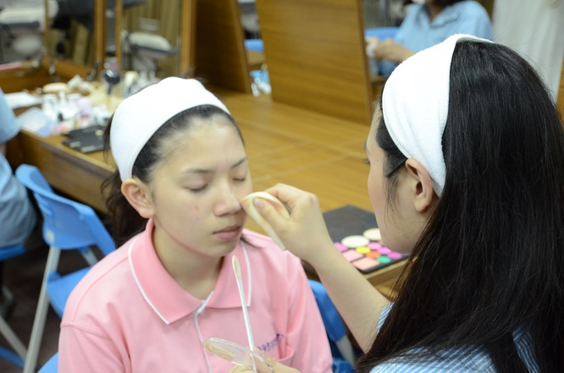



商管財金類科 應用外語類科
資訊管理科 食品類科
餐飲管理科 觀光休閒類科
美容與化妝品應用科
五專
類科
企業管理科、財務金融科、國際貿易科、會計資訊科、財政稅務科
行銷與流通管理科、保險金融管理科、國際商務科
應用英語科、應用日語科、法國語文科、德國語文科、西班牙語文科
資訊管理科
食品科技科、食品營養科、餐飲管理科
觀光科、觀光管理科、觀光休閒科、觀光事業科、健康休閒管理科
觀光與休閒事業管理科、海洋休閒觀光科、海洋運動休閒科
美容與化妝品應用科
81

Slide 82



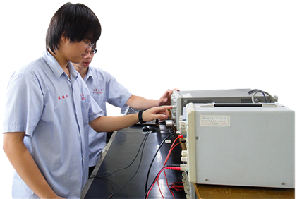

電機與電子工程類科
工程科技類科
海事類科
文創設計類科
五專
類科
電機工程科、電子工程科、資訊工程科
工業管理科、工業工程與管理科、機械工程科、自動化工程科、機電工程科
營建科技科、電腦應用工程科、車輛技術科
航海科、輪機工程科
數位媒體設計科、商品設計科、視覺傳達設計科、文化創意設計科
美術工藝科、創意產品科技應用科、建築科、多媒體設計科、數位多媒體科
數位媒體應用科、數位生活創意科、動畫多媒體設計科、數位遊戲與動畫設計科
遊戲創作科、動漫設計科、數位影視動畫科、數位媒體創意設計科
82

Slide 83












五專
類科多元適性
五專前3年比照高中職免學費
大學師資設備
鼓勵考取證照
重視專題製作
落實校外實習
多元進路發展
83

Slide 84






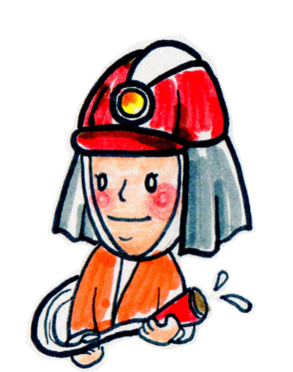


技術學院
與
科技大學
機械群、動力機械群
電機與電子群電機類/資電類
化工群、土木與建築群、設計群
工程與管理類、商業與管理群資管類
衛生與護理類、食品群、農業群
家政群幼保類/生活應用類
外語群日語類/英語類
餐旅群、海事群、水產群
藝術群影視類
共２0群類別
84

Slide 85




總之
從高職到技專校院
技職教育提供多元的專業選擇
更可以跨領域學習
行行出狀元
讓你／妳擁有
踏入職場的黃金入場券
或是升學的進階學習券
85

Slide 86
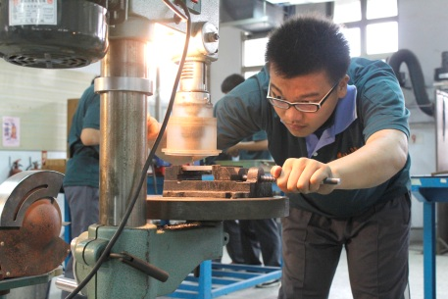
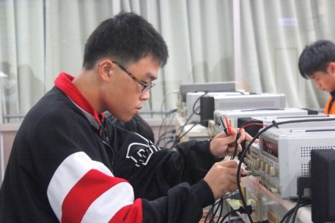
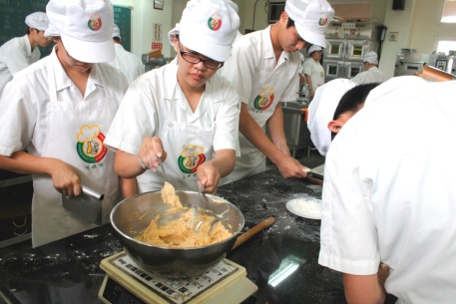

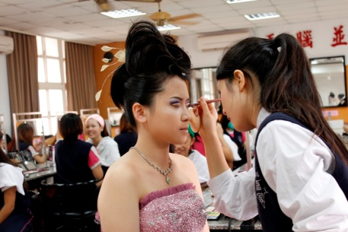
特色3
務實致用
精進技能
一
課程端
技職教育強調
「做中學，學中做」的精神
課程採實作與理論雙軌並行
有趣的實作課程，激發學習的興趣，
反覆實作操練，不僅印證理論，更能增進技術純熟。
專題形式 • 鼓勵實作
創意與巧思在動手做的過程中被實踐，
求職時的實力證明。
86

Slide 87



二
師資端
強化教師實務教學能力
1
技專教師具有實務經驗。
寒、暑期及學期中，教師透過至企業研習服務
及帶職薪深耕服務，吸取產業最新資訊與技術。
推動技專校院教師參與實務研習活動，
提升教學品質，適時回饋教學，課程超實用。
2
3
87

Slide 88
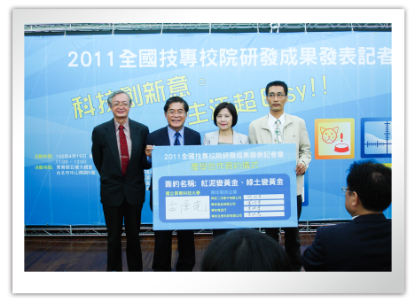
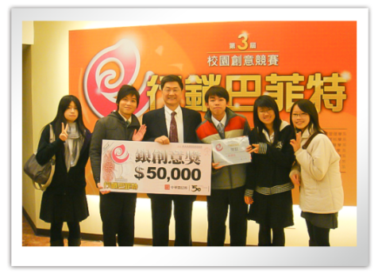
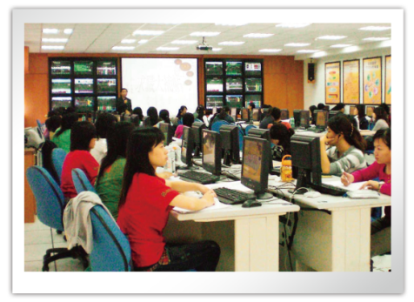

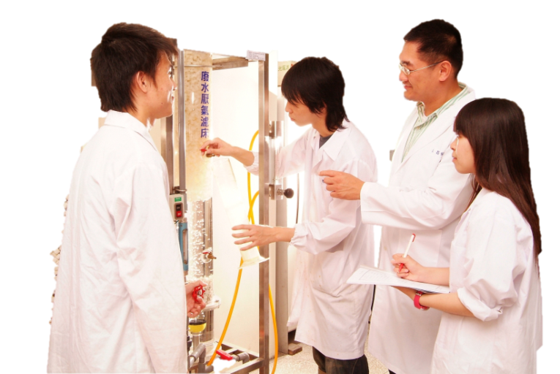


三
業界端
引進產業資源協同教學
1
採「雙師制度」，
聘任業界專家到校協同教學。
2
共同規劃課程，並指導學生實務
專題、校外競賽、證照考試及展
演等。
88

Slide 89

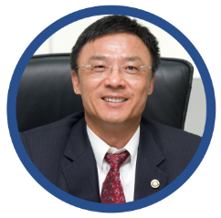

技能與自信雙倍加成
鈊象電子公司董事長 李柯柱
「技職教育強調讓學生動手做，學得很紮實、讀得有成就感。」
24歲與同伴創業，該公司為國內跨足商用電子遊戲
與線上遊戲的頂尖公司
俄台有限公司總經理 劉世菁
「技職教育的實作課程養成了不斷嘗試的態度，更奠定進入職場
的基礎。 」
被譽稱為臺灣監視器女王，締造億元王國
89

Slide 90




特色4
產學合作
強化就業
可以透過腦力激盪為業界解決問題
技職教育訓練出的專業人才，
以動手做、解決問題為特色。
無論是傳統產業、新興產業或是自行創業。
透過產學合作，
有效地結合教育訓練和業界實務。
90

Slide 91


人才培育
教育部積極推動各種學程與專班，擬定完整之產業人才培訓方案，國中畢業生可就讀的學程與專班有
高職實用技能學程、
高職建教合作、
產業特殊需求類科班、
產學攜手合作專班
91

Slide 92


產學合作 職場實習
1
學生透過課程規劃校外學習專業知能及職場經驗，並擴大辦理
學生至國外實習。
補助開設校外實習課程。透過暑期、學期或學年，讓學生赴
國內外企業實習提升實作能力，並列入畢業學分。
2
透過提早體驗職場，
培養未來就業能力 。
許多學生因為表現良好
繼續留任公司，順利就業！
92

Slide 93

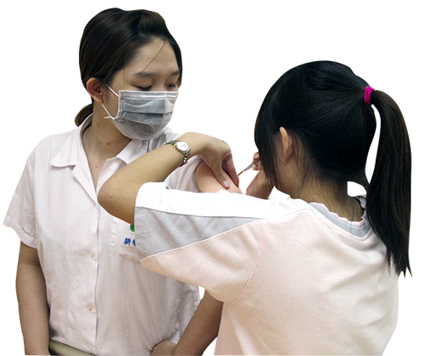
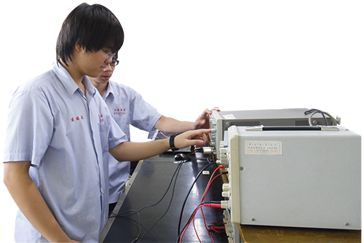



特色5
專業證照
未來加分
除了實習課程設計
輔導專業證照的取得
亦是技職教育的特色之一
擁有 證照 升學！ 就業！ 都加分！！
93

Slide 94
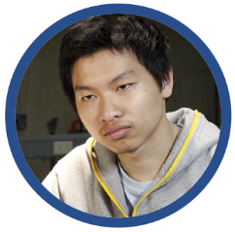

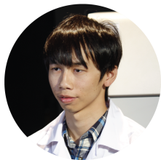

鄭台安
高職期間，取得數位電子乙級技術士證、氣壓乙級技術士證、工業電子丙級技術士證、視聽電子丙級技術士證、室內配線(屋內線路裝修)丙級技術士證、工業配線丙級技術士證、電腦硬體裝修丙級技術士證、網路架設丙級技術士證等12張證照。
證照讓他們專業技能得到肯定，也建立專業榮譽感。
黃俊融
取得變壓器裝修乙級技術士證、室內配線(屋內線路裝修)乙級技術士證、用電設備檢驗丙級技術士證、自來水管配線-自來水管丙級技術士證、工業配線丙級技術士證、機器腳踏車修護丙級技術士證等25張證照，專業受肯定。
94

Slide 95





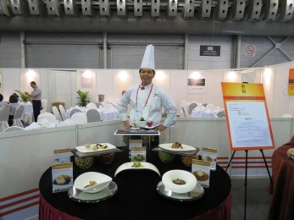
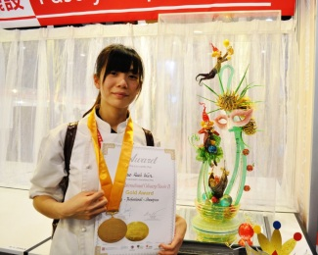

特色6
技藝競賽
自我實現
參與各項專業技藝競賽
是檢視自己的實作技能的好機會
技職教育一向鼓勵學生參與競賽
除了與國內好手互相切磋～
教育部也擴大推動技專校院學生參加國際技能競賽補助學生出國機票費用，站上國際舞臺，展現優良技藝。
95

Slide 96


各類科學生在國際性技藝能競賽中大放異彩，
與來自全球的技藝好手良性競爭，
讓自己專業技能被全世界看見。
技職教育已是臺灣之光的孕育搖籃
更養成了學生全球移動的能力
96

Slide 97







結語
技職教育提供您
升學的正向選擇
進路的優質考量
讓我們一起在
技職路上昂首同行！
97

Slide 98
高中職及五專升學進路

Slide 99
高中升學進路圖
高中畢業生
參加大學
學科能力測驗
參加獨立招生
學校自辦考試
參加大學
指定科目考試
四技日間部
申請入學聯合招生
大學甄選入學
(日間部)
進修學士班
單獨招生
大學考試入學
(日間部)
快樂的四技生
快樂的大學生
報考研究所碩士班

Slide 100
高職升學進路圖
高職畢業生
參加四技二專統一入學測驗
技藝能競賽得獎或
取得乙級技術士證
四技二專
甄選入學
(日間部)
四技二專
日間部
聯合登記分發
四技進修部
二專夜間部
聯合招生(共分五區)
四技二專
技優入學
(日間部)
快樂的四技生
快樂的二專生
二技
轉學大學或四技
畢業三年後且符合簡章規定
報考研究所碩士班

Slide 101
五專升學進路圖
五專/二專畢業生
參加二技統一入學測驗
技藝能競賽得獎或
取得乙級技術士證
二技日間部
護理類聯合
登記分發
(限統測護理
類考生)
二技日間部
申請入學
(單獨招生)
二技進修部
申請入學
(單獨招生)
二技
技優入學
(日間部)
大學或四技
轉學考
畢業三年
後且符合
簡章規定
學校自辦考試、資料審查、面試或其他甄試項目
快樂的二技生
快樂的大學生/
四技生
報考研究所碩士班

Slide 102
諮詢網站
十二年國教資訊網
http://12basic.edu.tw/
嘉義縣十二年國教宣導網
http://163.24.61.151/
嘉義市十二年國教資訊網
http://12.cy.edu.tw/

Slide 103
諮詢專線
教育部諮詢專線
0800-012-580
嘉義縣政府教育處
05-3620123 轉 560、305
嘉義市政府教育處
05-2254321轉359 ； 05-2786113轉12

Slide 104
簡報完畢
敬請指教

